Slide 1
Цель создания - информирование граждан об исполнении консолидированного бюджета МО «Турочакский район» за 2015 год.
ОТКРЫТЫЙ ОТЧЕТ ДЛЯ ГРАЖДАН
ОБ ИСПОЛНЕНИИ КОНСОЛИДИРОВАННОГО БЮДЖЕТА
МУНИЦИПАЛЬНОГО ОБРАЗОВАНИЯ «ТУРОЧАКСКИЙ РАЙОН»
ЗА 2015 ГОД.

Slide 2
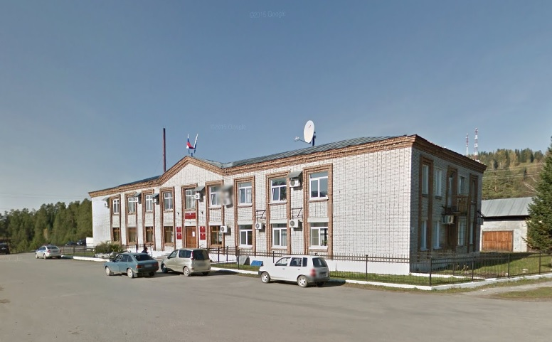
Решение Совета депутатов от 26 мая 2016 г.
№ 27-2 «Об утверждении отчета об исполнении бюджета муниципального образования «Турочакский район»
за 2015 г.

Slide 3
Консолидированный бюджет муниципального образования «Турочакский район»
Бюджет муниципального района
Бюджеты сельских поселений
Артыбашское СП
Бийкинское СП
Турочакское СП
Дмитриевское СП
Озеро-Куреевское СП
Кебезенское СП
Тондошенское СП
Курмач-Байгольское СП
Майское СП

Slide 5
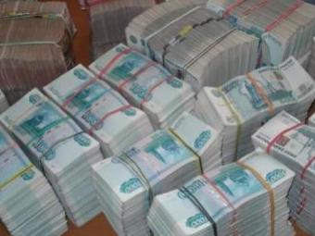
Поступление налоговых и неналоговых доходов в консолидированный бюджет МО «Турочакский район" за 2015 год
в разрезе сельских поселений.

Slide 6
Основные показатели бюджетов сельских поселений по Турочакскому району
 |  |  |  |  |  |  |  |  |  |  |  |  | (тыс. руб.)
№ п/п | Наименование сельского поселения | ДОХОДЫ |  |  |  |  | РАСХОДЫ |  |  |  | ДЕФИЦИТ (профицит)
 |  | Исполнено в 2014 году | Уточненный план на 2015 год |  | Исполнено в 2015 году | Процент исполнения, % | Исполнено в 2014 году | Уточненный план на 2015 год | Исполнено в 2015 году | Процент исполнения, % | Исполнено в 2014 году | Уточненный план на 2015 год | Исполнено в 2015 году
1. | МО "Артыбашское СП" | 11 937,84 | 8 885,56 |  | 8 454,32 | 95,15 | 12 391,26 | 9 122,12 | 8 455,14 | 92,69 | - 453,42 | - 236,56 | - 0,81
2. | МО "Бийкинское СП" | 10 745,40 | 3 745,33 |  | 3 756,50 | 100,30 | 10 665,17 | 3 950,91 | 3 893,29 | 98,54 | 80,23 | - 205,58 | - 136,79
3. | МО "Дмитриевское СП" | 4 390,27 | 2 718,11 |  | 2 631,03 | 96,80 | 4 322,37 | 2 850,17 | 2 749,30 | 96,46 | 67,90 | - 132,05 | - 118,27
4. | МО "Кебезенское СП" | 26 747,50 | 4 912,10 |  | 5 020,54 | 102,21 | 26 771,49 | 4 953,17 | 4 822,11 | 97,35 | - 23,99 | - 41,07 | 198,43
5. | МО "Курмач Байгольское СП" | 1 827,39 | 1 315,54 |  | 1 274,11 | 96,85 | 1 715,72 | 1 431,36 | 1 348,13 | 94,19 | 111,67 | - 115,82 | - 74,02
6. | МО "Майское СП" | 1 650,85 | 1 273,00 |  | 1 240,59 | 97,45 | 1 646,97 | 1 366,66 | 1 320,84 | 96,65 | 3,88 | - 93,66 | - 80,24
7. | МО "Озеро Куреевское СП" | 6 327,49 | 1 983,70 |  | 2 018,12 | 101,74 | 6 147,13 | 2 498,15 | 2 488,84 | 99,63 | 180,36 | - 514,45 | - 470,72
8. | МО "Тондошенское СП" | 17 611,94 | 3 993,68 |  | 3 952,21 | 98,96 | 17 416,70 | 4 230,11 | 4 160,39 | 98,35 | 195,24 | - 236,44 | - 208,18
9. | МО "Турочакское СП" | 23 326,81 | 16 380,84 |  | 16 981,75 | 103,67 | 23 532,08 | 16 948,99 | 16 888,89 | 99,65 | - 205,27 | - 568,15 | 92,86
 | ИТОГО | 104 565,49 | 45 207,85 |  | 45 329,17 | 100,27 | 104 608,89 | 47 351,64 | 46 126,93 | 97,41 | - 43,40 | - 2 143,79 | - 797,75

Slide 7
Поступление доходов в консолидированный бюджет МО «Турочакский район» в 2015 г.
421 061,09 тыс.рублей
безвозмездные поступления 351 790,58 тыс. рублей
налоговые доходы
63 416,45 тыс. рублей
неналоговые доходы
5 854,06 тыс. рублей

Slide 10
Расходы бюджета муниципального образования за 2015 год по разделам.
 |  | (тыс. руб.)
Наименование показателя | Раздел расходов | Кассовое исполнение
1 | 2 | 4
РАСХОДЫ ВСЕГО |  | 414 232,2
Общегосударственные вопросы | 0100 | 26 107,2
Национальная оборона | 0200 | 491,3
Национальная безопасность и правоохранительная деятельность | 0300 | 1 546,2
Национальная экономика | 0400 | 23 128,5
Жилищно- коммунальное хозяйство | 0500 | 33 806,0
Образование | 0700 | 286 635,4
Культура, кинематография | 0800 | 20 341,1
Социальная политика | 1000 | 9 000,9
Физическая культура и спорт | 1100 | 712,7
Межбюджетные трансферты общего характера бюджетам субъектов Российской Федерации и муниципальных образований | 1400 | 12 462,9

Slide 11
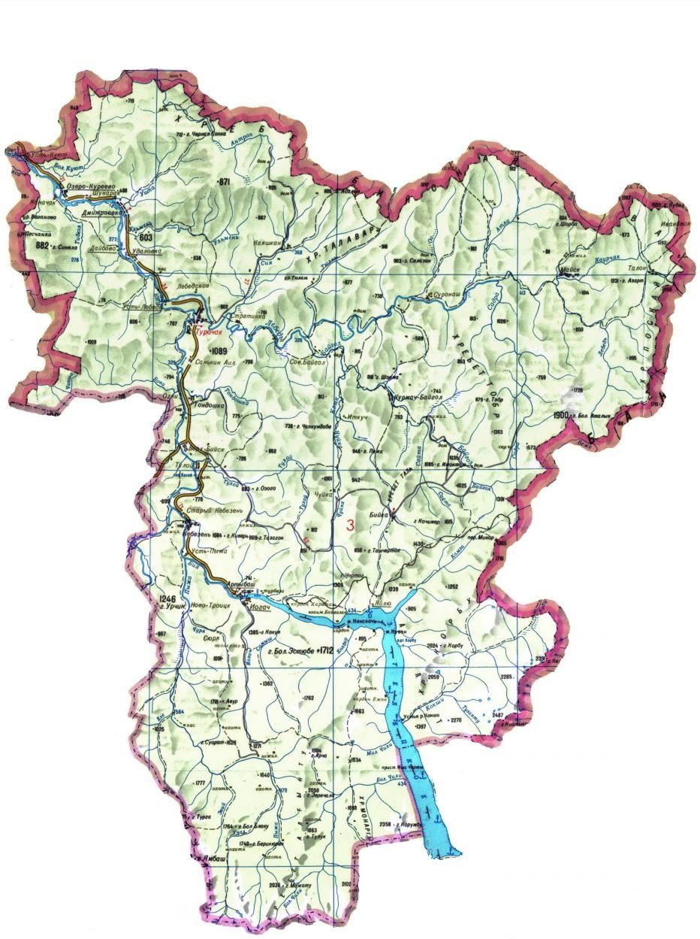
Доступ к информационным ресурсам:
http://www.turochak-altai.ru/

